Slide 1



Розділ ІII. Харківщина наприкінці ХVІІІ – на початку ХХ століття
ТЕМА УРОКУ: Адміністративно-територіальний устрій Слобідської України

Slide 2
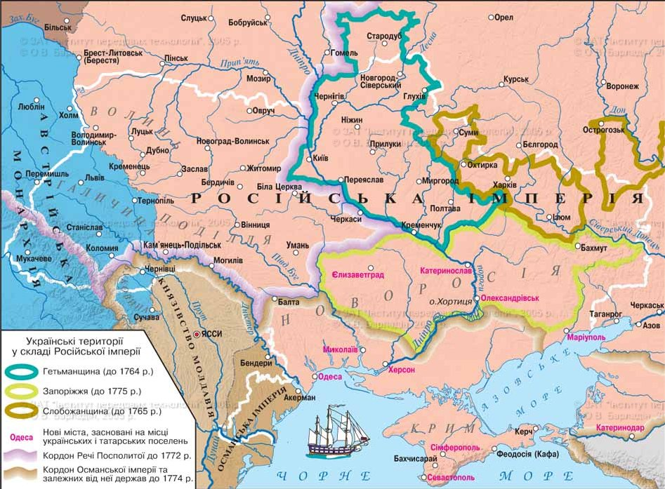

Slide 3
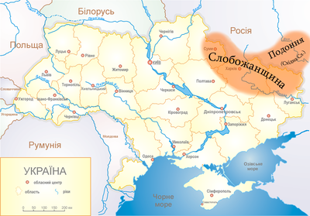

Slide 4
ПОВТОРЕННЯ
В XIV ст. територія ця одержала назву "Дике поле".
Проти постійних татарських нападів Московська держава почала будувати в Дикому полі укріплення у вигляді маленьких фортець.
З бігом часу лінія цих фортець посувалася щораз далі на південь, але хліборобської людності, на яку розраховував московський уряд надаючи пільги, не вистачало, і укріплення опинилися на ворожій території.

Slide 5
Робота з поняттями:
Слобідська Україна – історична область, до якої входили території сучасних Харківської, східної частини Сумської, північної частини Донецької та Луганської областей України; південно-східні частини Воронезької, південно-західної частини Бєлгородської, південь Курської областей Росії.
Колонізація — заселення і господарське освоєння вільних земель всередині країни (внутрішня колонізація), заснування поселень за межами своєї країни (зовнішня колонізація).

Slide 6
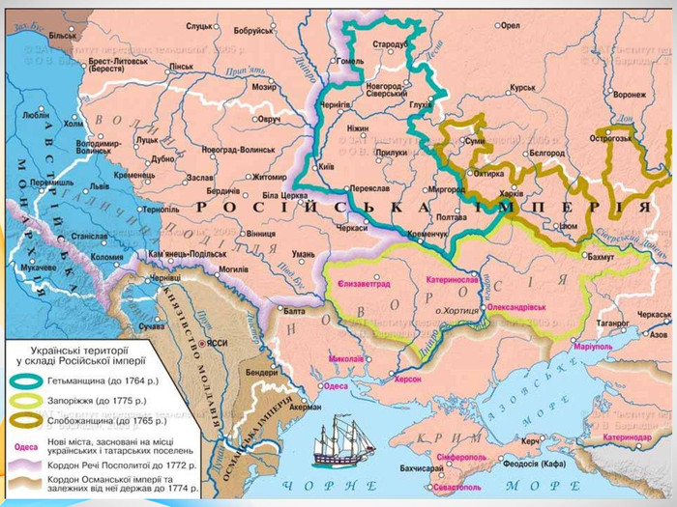
У середині ХVІІ ст. розпочинаються масові переселення українців на землі, що розташовувалися на схід від Гетьманщини на кордоні з Москвою. Ці землі на поч. ХVІІ ст. були незаселеними через спустошливі набіги татар. Ще в 30-х роках ХVІІ ст. сюди потяглися перші поселенці. А в середині ХVІІ ст. цей рух став масовим. Ці землі отримали назву Слобідська Україна.
У другій половині XVII ст. Слобідською Україною називалася територія сучасних Харківської, Сумської, півночі Донецької, Луганської областей, а також прилеглих до них земель Бєлгородської, Курської і Воронезької областей Росії.

Slide 7
Робота з поняттями:
Слободами називали поселення, що користувалися пільгами: протягом 10—40 років не платили податків із торгових операцій, з занять промислами і ремеслами.
Займанщина – елемент звичаєвого права, який дозволяв на підставі першого «займу» володіти землею.

Slide 8
Назва «Слобідська Україна», або «Слобожанщина», походить від назви слобод — поселень, які засновували на цій території переселенці з Правобережжя і Лівобережної України

Slide 9
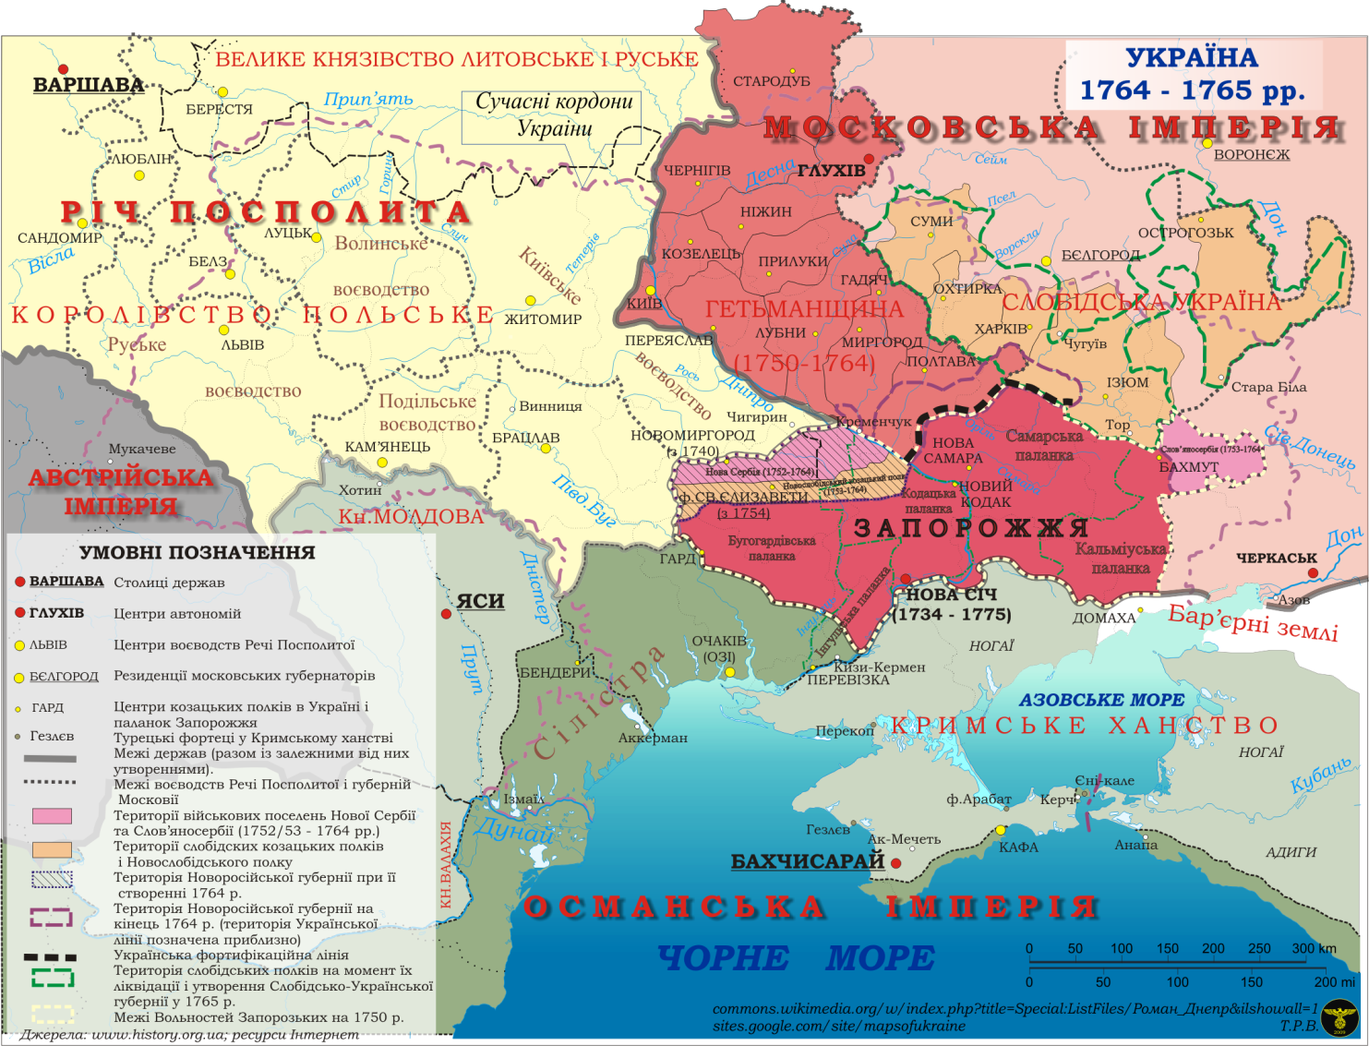

Slide 10

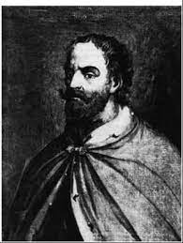
Слобідська Україна підпорядковувалася московському царю.
Українці здавна оселялися на цих землях. Ми вже знаємо, що у 1638 р. у місті Чугуєві осів великий загін козаків-повстанців на чолі з Я. Острянином.
Наприкінці XVII ст. у Слобідській Україні проживали 250 тисяч осіб, переважно українців.

Slide 11
Документ. Зі спогадів нащадків перших поселенців
«Наші діди, батьки, брати й родичі, і ми самі поприходили сюди з рідних гетьманських і задніпрянських міст на заклик білгородських та курських воєвод, котрі забезпечували нас царським словом — не однімати від нас наших вільгот. Вони веліли селитися нам, щоб ми захистили собою московські українні городи по Білгородській лінії — в диких степах, на татарських займищах, котрими ходили татари під оці городи. І для збільшення населення в цих нових містах наказано було нам призивати на життя свою братію — українців. Ми збудували Суми. Суджу, Миропілля, Краснопілля, Білопілля й інші міста, а до них повіти, села й хутори. І ми вірою та правдою служили. І тоді, як татари приходили плюндрувати московські українні городи, ми не приставали ні до якої зради. За те й пожалувано нас усякими вільностями й дозволено займанщини займати, пасіки й усякі грунти заводити й усякими промислами промишляти без чиншу, за старим українським звичаєм». (Власов В. Історія України. 8 клас: Навчальний посібник. — К.: А.С.К., 2000. — С. 170)

Slide 12
Питання:
1. Чому землі на схід від Гетьманщини на кордоні з Москвою не були заселені?
2. Чому московський уряд був зацікавлений в заселенні цих земель? Що він робив для того, щоб привабити сюди переселенців?
3. А чому саме в середині XVII ст. переселенський рух став масовим?
Які події в цей час відбувалися на території Гетьманщини?

Slide 13
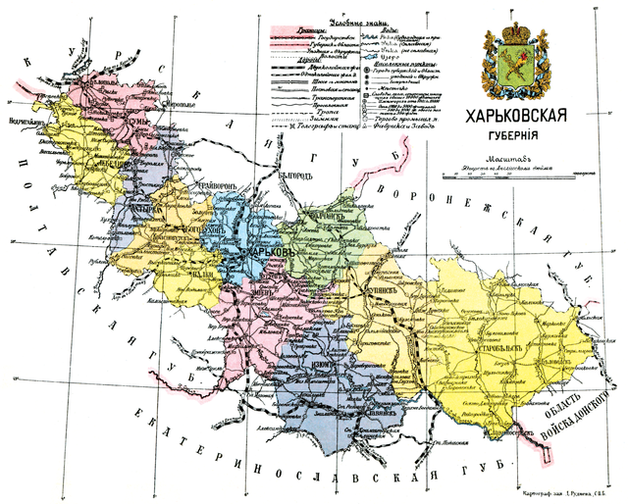
Слобожанщина у XVIIІ ст.
Утворення Слобідсько-Української губернії (28 липня 1765 р). Харківське намісництво (29 вересня 1780 р).

Slide 14
Цікаво знати
Ізюмська межа – це укріплена лінія Московської держави. Ця лінія ще називалася Новопобудованою, Новою межею. Прийшла на зміну Белгородській межі. Караульну службу несли козаки Харківського та Охтирського полків, котрі повинні охороняти фортеці побудованої нової межі.
Спроби татар прорвати цю нову лінію у ХVІІІ ст. успіху не мали. Ізюмська межа захищала територію на південь від Бєлгородської межі і захищала місто Харків.
У цей час посилюється влада Російської імперії над Слобідською Україною.

Slide 15
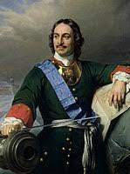
Утворення Слобідсько-української губернії.
Ліквідація Слобідської автономії - почалося ще за Петра І. Багато для цього зробила цариця Анна Іоаннівна, а ліквідувала Катерина ІІ.
На початку ХVІІІ ст. Петро І скасував воєводське самоуправління.
З 1700 р. видав грамоту, згідно якої полковників затверджував цар. Це зменшило право вибору полковника.
Слобідську Україну було включено до Азовської губернії, а в 1718 р. місто Харків відійшло до Київської губернії.

Slide 16
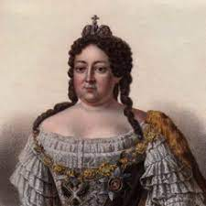
За часів правління Анни Іоаннівни – полки перетворено на армійські а полковників перейменовано на прем'єр-майорів. Крім колишніх козацьких полків було створено драгунський.
Право займати вільні землі – відмінено.
На всяке володіння потрібно мати кріпосний акт. Усі правові питання вирішувалися згідно Російського законодавства.
Реформа погіршила добробут населення, а також обмежило існуючи свободи.

Slide 17
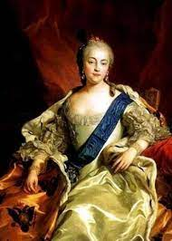
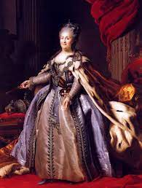
Єлізавета Петрівна – реформи, скасувала і відновила колишнє козацьке управління.
Катерина ІІ – козацький устрій знищила.
1764р. – ліквідовано Гетьманство
1768 р. –козацьку службу взагалі, козацькі полки перетворено на гусарські, загальновійськового типу. Слобідських козаків на військових обивателів, обкладених подушним податком.
Знищила місцеву автономію.
1765 році Слобідську Україну перетворено на
Слобідсько – Українську губернію, яка охоплювала територію колишніх слобідських полків.
Адміністративним центром визначено – місто Харків.

Slide 18
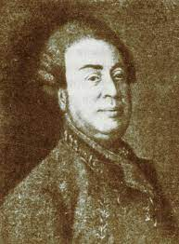
Губернією керував – губернатор першим харківським губернатором був – Євдоким Олексійович Щербинін.
Губернія поділялася на 5 провінцій, які відповідали колишнім полкам, а провінції на шість комісарств.
Провінціями управляли провінційні канцелярії, яким підпорядковувалися комісари, а їм – виборні отамани та десятники окремих селищ.
Цікаво знати.
Імператриця Катерина ІІ відвідала місто Харків 10 червня 1787 року на зворотному шляху з Криму. 11 червня Катерині ІІ представили вище духовенство, чиновників, дворянство. Увечері відбувся придворний бал, після закінчення якого відбувся феєрверк.

Slide 19
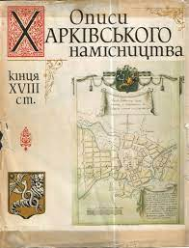
Харківське намісництво.
В 1780 році Слобідсько -Українську губернію було перетворено в намісництво, центральним містом якого став Харків. До Харківського намісництва входили землі: Валківського, Вовчанського, Зміївського, Лебединського, Богодухівського, Купянського повітів.
Харківське намісництво ділилося на 15 повітів або округів , створених із 4 провінцій колишньої губернії. Центрами повітів були міста: Охтирка, Білопілля, Богодухів, Валки, Золочів, Вовчанськ, Ізюм,Краснокутськ, Лебедин, Миропілля, Суми, Харків, Недригайлів, Чугуїв, Хотмизьк.
Із введеннням намісництв значно збільшилися територія, центром якої був Харків. Збільшилося значення міста.

Slide 20
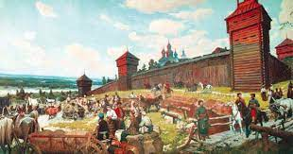
У 1796-1797 рр. Харківське намісництво знову перетворено на Слобідсько -Українську губернію колишніх межах, а в 1835р. вона почала називатися Харківською губернією.

Slide 21
Герб міста Харків.
У 1780 році під час адміністративних перетворень було встановлено правило, за яким кожне місто повинно мати свій герб.
21 вересня 1781 року - указом імператриці Катерини ІІ м. Харків одержало свій герб.
Герб являв собою хрестоподібно розташовані на зеленому полі ріг достатку, із плодами та квітами, і кадуцей, або Меркуріїв жезл. Символізував природні багатства земель, які оточували місто, та торгівлю, що відбувалася на місцевих ярмарках.
Герб Харкова став основою герба Харківської губернії

Slide 22

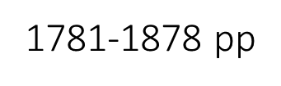

Цікаво знати герб Харківської губернії зразка 1878-1987 рр.
«На срібному щиті чорна відірвана кінська голова із червленими очима й язиком; у червленій частині щита золота, про шість променів зірка, між двома золотими візантійськими монетами. Щит увінчаний імператорською короною й оточений золотим дубовим листям, сполучений Андріївською стрічкою»
Кінська голова символізувала кінні заводи, шестикінечна зірка- університет, візантійські монети-торгівлю.

Slide 23
ЗРОСТАННЯ АДМІНІСТРАТИВНОГО ЗНАЧЕННЯ ХАРКОВА в ХІХ ст.
Харків здавна був містом перебування російських служилих людей, які охороняли південні кордони держави. Харків став торгово – промисловим центром, що залучило сюди російських купців, промисловців.
З 1835-1856 рр. у період існування в місті генерал-губернаторства, м. Харків було адміністративним центром трьох губерній: Харківської, Чернігівської, Полтавської.
Із 60-х років у зв'язку перетвореннями у Російській імперії: 19 лютого 1961р. проголошено відміну кріпосного права, у 1861-1866 рр. проведено реформу суду, створено органи самоврядування - земства, у 1874р. Військову реформу.
У зв'язку із цим Харків стає центром округу, що вбирає в себе Харківську, Курську, Воронезьку, Орловську, частини Катеринославської та Тамбовської губерній. У місті засновують судову палату, військово-окружне управління.

Slide 24

З 1879-1881 рр. боротьба з революційним рухом викликала необхідність утворення тимчасових генерал-губернаторств із надзвичайними повноваженнями. Центром тимчасового генерал-губернаторства стало місто Харків.
Вищим представником центральної влади в Харківській губернії в ХІХ ст. був губернатор. Його влада була досить широка:
-завідував адміністративними, господарськими справами губернії
- судовими та військовими.
А починаючи з 1881 року Харківській губернатор мав право видавати місцеві закони, обов'язкові для виконання населенням.
Харківський губернатор мав над собою безпосереднього начальника в особі генерал-губернатора, якому були підпорядкоані три губернії: Чернігівська, Полтавська та Харківська.

Slide 25

Губернські адміністративні установи.
При губернаторі були адміністративні установи, які очолював та якими керував сам губернатор.
Губернська канцерярія - складалася з одного секретаря. потім їх чисельність збільшилася, стали називатися правителями канцелярії. З'явилися посади з особливих доручень, на яких покладалися ревізія підвідомчих губернаторові установ.
ГУБЕРНСЬКЕ ПРАВЛІННЯ - колегіальна адміністративна установа.
На чолі - губернатор. Члени правління радники та асесори. Займалися справами міського господарства та благоустроєм. Йому були підвідомчі міська дума та міська поліція. Губернське правління складалося з декількох відділень: цивільне, слідчо - арештанське, господарське, лікарське, будівельне.

Slide 26
Головою приказу громадської опіки –губернатор. У віданні: сирітьські будинки, лікарні.
У ХІХ ст. засновувалися тимчасові комітети та комісії-очолював губернтор. (віспяний комітет, комітет який піклувався про вязниці, будівельна комісія.) найближчим помічником губернатора, у справі управління губернією був віце-губернатор. Під його наглядом було:
- фінансові справи
- керував губернією під час відсутності губернатора
- був членом майже всіх колегіальних губернських установ
- стояв на чолі казенної палати
КАЗЕННА ПАЛАТА
-фінансово-господарська частина управління
-податки з населення
-контроль за губернськими прибутками та витратами. Мала декілька відділень: казначейське, контрольне, ревізійне, винне та соляне, господарче.

Slide 27
У 1839 році створено ПАЛАТУ ДЕРЖАВНОГО МАЙНА яка завідувала державними землями, лісами, державними селянами, а після реформи-тільки державним майном.
Вищим органом юстиції у дореформений період були дві палати: Палата кримінального права та Палата Цивільного права. Існував суд - розглядав сімейні судові справи.
У Харкові засновується Судова палата й Окружний суд. Судова палата складалася з департаментів: кримінального та цивільних.
Існувала посада губернського прокурора.
Контроль за всіма галузями губернського управління, за виконанням законів. У випадку порушення губернський прокурор повідомляв про це міністру юстиції.

Slide 28
ПИТАННЯ НА ЗАКРІПЛЕННЯ:
1. у якому році Слобідська Україна була перетворена на Слобідсько-Українську губернію?
2. Хто став першим харківським губернатором?
3. Вищим представником центральної влади в Харківській губернії в ХІХ ст. був?

